Slide 1
El cine
Hollywood

Slide 2
EL CINE
La historia del cine como espectáculo comenzó en París, Francia, el 28 de diciembre de 1895. Desde entonces ha experimentado una serie de cambios en varios sentidos. Por un lado, la tecnología del cinematógrafo ha evolucionado mucho, desde el primitivo cine mudo de los hermanos Lumière hasta el cine digital del siglo XXI.

Slide 3
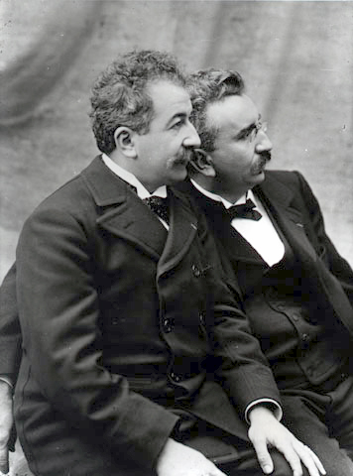
Los hermanos Lumière
Auguste Marie Louis Nicolas Lumière (Besançon, 19 de octubre de 1862-Lyon, 10 de abril de 1954) y Louis Jean Lumière (Besançon, 5 de octubre de 1864-Bandol, 6 de junio de 1948) fueron dos hermanos franceses, inventores del cinematógrafo.

Slide 4
Más aspectos del cine
Por otro lado, ha evolucionado el lenguaje cinematográfico, incluidas las convenciones del género, y han surgido así distintos géneros cinematográficos. En tercer lugar, ha evolucionado con la sociedad, con lo que se desarrollaron distintos movimientos cinematográficos y cinematografías nacionales.

Slide 5
Definición de cine
El cine (abreviatura de cinematógrafo o cinematografía) es la técnica y arte de proyectar fotogramas de forma rápida y sucesiva para crear la impresión de movimiento, mostrando algún video (o de película, o film, o filme). La palabra CINE designa también a las salas de cine o salas de proyecciones en las cuales se proyectan las películas.

Slide 6
Etimológicamente, la palabra cinematografía fue un neologismo creado a finales del siglo XIX y compuesto a partir de dos palabras griegas: por un lado kiné, que significa movimiento, ver, entre otras, cinético, cinética, kinesis, cineteca; y por otro grafós. Con ello se intentaba definir el concepto de imagen en movimiento

Slide 7
Casas productoras de cine
Fox Entertainment Group
Fox International Channels
Películas de 20th Century Fox Home Entertainment
Pixar
Troma Entertainment
Warner Bros

Slide 8
Warner Bros
Es una compañía estadounidense y es una de las más grandes productoras de cine, música y televisión en el mundo con sede en Burbank, California, Estados Unidos
Cuenta con varias compañías subsidiarias, entre ellas Warner Bros. Studios, Warner Bros. Pictures, Warner Bros. Interactive Entertainment, The CW, Warner Bros. Animation, Warner Home Video, New Line Cinema, Castle Rock Entertainment, Turner, Dark Castle Entertainment, Warner Bros. Records, Warner Music Group, DC Comics.
Hanna-Barbera Productions, Inc., aunque el antiguo estudio de la Hanna-Barbera es ahora conocido como Cartoon Network Studios y está bajo la Turner Broadcasting, otra filial de Time Warner.

Slide 10
Géneros cinematográficos
Drama
Comedia
Acción
Aventura
Cine de terror
Cine de ciencia ficción
Cine romántico
Cine musical
Melodrama
Cine catástrofe
Suspense
Fantasía
Cine de explotación

Slide 11
Hollywood
El paseo de la fama de Hollywood es una acera a lo largo de Hollywood Boulevard y Vine Street en Hollywood, California, Estados Unidos, en cuyo suelo están colocadas más de 2000 estrellas de 5 puntas con los nombres de celebridades a las cuales la Cámara de comercio de Hollywood honra por su contribución a la industria del cine o las series, el teatro, la música y la radio.
De Owen Lloyd - Trabajo propio, Dominio público, https://commons.wikimedia.org/w/index.php?curid=773966

Slide 12
Historia de Hollywood
Creado en 1958 por un artista californiano, Oliver Weismuller, que fue contratado por la ciudad para dar a Hollywood un "lavado de cara", el Paseo de la Fama se ha convertido en un homenaje a todas aquellas personas relacionadas con el show business. Los homenajeados reciben una estrella basándose en sus logros en las películas, el teatro, la radio, la televisión y la música.

Slide 13
Presentación creada por:
Bertha Hernández - Diseño
Damaris Velázquez - Investigación
Margarita Gámez – Fotografía e imagenes
Pablo Montalvo – Control de la presentación
Javier Vázquez - Expositor
Samuel Beltrán – Expositor 2

